Slide 1
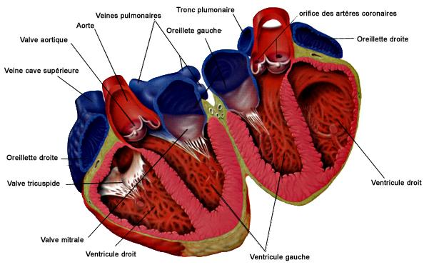
Le cœur

Slide 2
L’anatomie

Slide 3
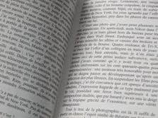
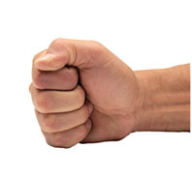
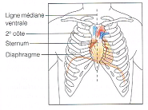
La localisation et les dimensions
Page 37
Poids moyen = 250 g.

Slide 4
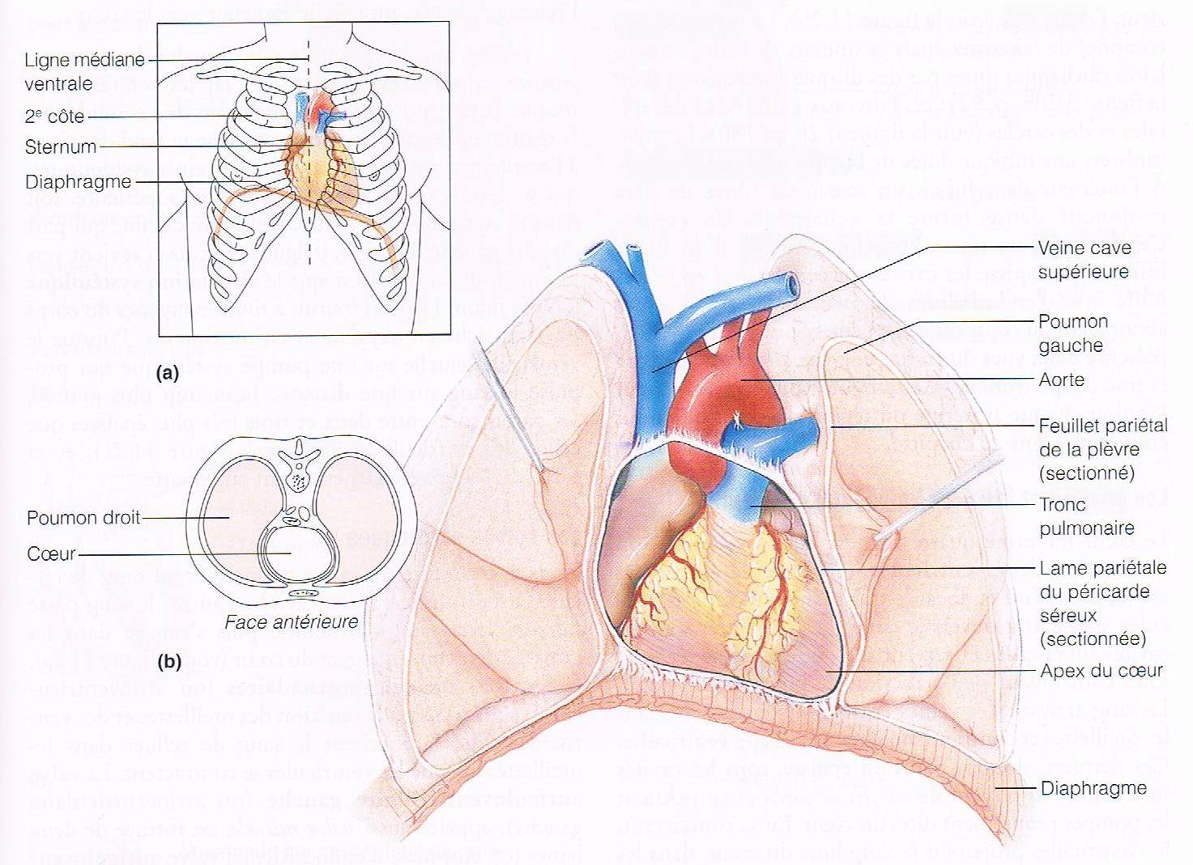
La localisation et les dimensions
Page 37

Slide 5
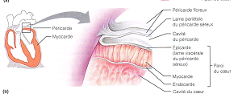
Les enveloppes et la paroi
Pages 37-38
Péricarde → liquide lubrifiant

Slide 6
Les enveloppes et la paroi
Pages 37-38
Trois couches

Slide 7
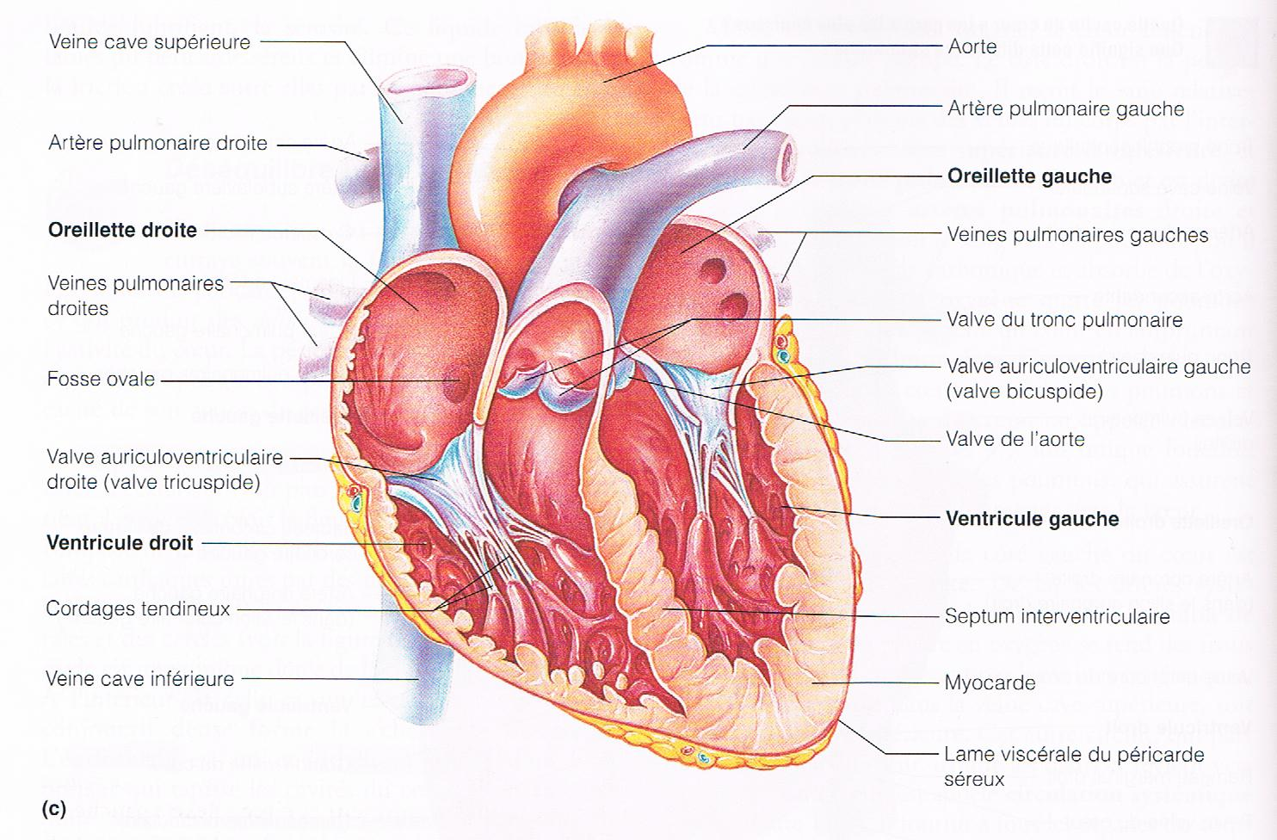
Les cavités et les gros vaisseaux du cœur
Pages 38-39
2 parties: cœur droit & cœur gauche
La cloison
Notes:
Le rôle de chaque partie

Slide 8
Les cavités et les gros vaisseaux du cœur
Pages 38-39
Les cavités supérieures: les oreillettes
Notes:
Le rôle de chaque partie

Slide 9
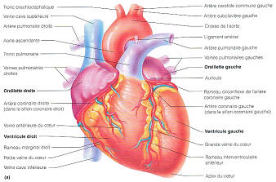
Les cavités et les gros vaisseaux du cœur
Pages 38-39
Les cavités supérieures: les oreillettes
Notes:
Le rôle de chaque partie

Slide 10
Les cavités et les gros vaisseaux du cœur
Pages 38-39
Les cavités supérieures: les oreillettes
Entrées
Notes:
Le rôle de chaque partie

Slide 11
Les cavités et les gros vaisseaux du cœur
Pages 38-39
Les cavités supérieures: les oreillettes
Les parois
Notes:
Le rôle de chaque partie

Slide 12
Les cavités et les gros vaisseaux du cœur
Pages 38-39
Les cavités inférieures: les ventricules
Notes:
Le rôle de chaque partie

Slide 13
Les cavités et les gros vaisseaux du cœur
Pages 38-39
Les cavités inférieures: les ventricules
Notes:
Le rôle de chaque partie

Slide 14
Les cavités et les gros vaisseaux du cœur
Pages 38-39
Les cavités inférieures: les ventricules
Sorties
Notes:
Le rôle de chaque partie

Slide 15
Les cavités et les gros vaisseaux du cœur
Pages 38-39
Les cavités inférieures: les ventricules
Les parois
Notes:
Le rôle de chaque partie

Slide 16
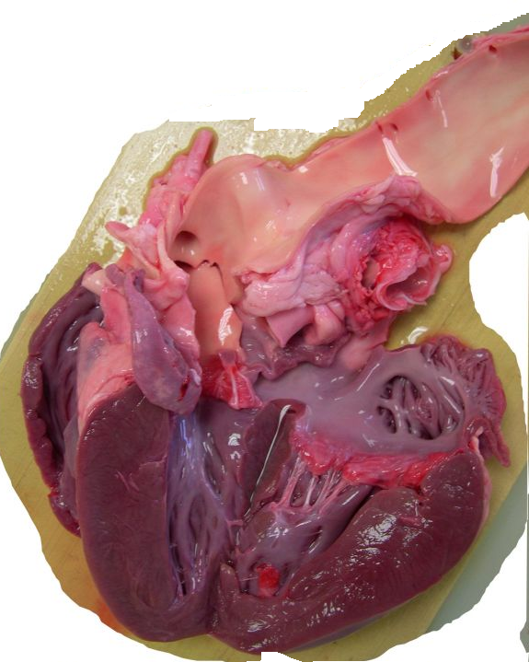
Les cavités et les gros vaisseaux du cœur

Slide 17
Les cavités et les gros vaisseaux du cœur
Pages 38-39
Les cavités inférieures: les ventricules
= pompes
Notes:
Le rôle de chaque partie

Slide 18
Les cavités et les gros vaisseaux du cœur
Pages 38-39
Partie droite:
Notes:
Le rôle de chaque partie

Slide 19
Les cavités et les gros vaisseaux du cœur
Pages 38-39
Partie droite:
Notes:
Le rôle de chaque partie

Slide 20
Les cavités et les gros vaisseaux du cœur
Pages 38-39
Partie droite:
Notes:
Le rôle de chaque partie

Slide 21
Les cavités et les gros vaisseaux du cœur
Pages 38-39
Partie gauche:
Notes:
Le rôle de chaque partie

Slide 22
Les cavités et les gros vaisseaux du cœur
Pages 38-39
Partie gauche:
Notes:
Le rôle de chaque partie

Slide 23
Les cavités et les gros vaisseaux du cœur
Pages 38-39
Partie gauche:
Notes:
Le rôle de chaque partie

Slide 24
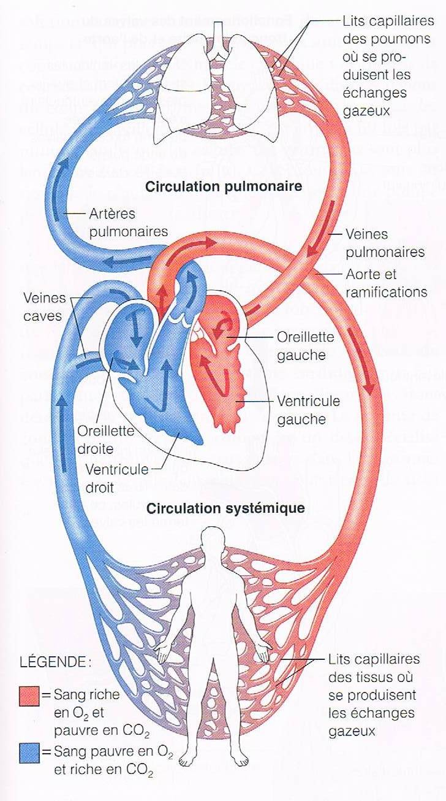
Les cavités et les gros vaisseaux du cœur
Page 39
Partie droite:
Notes:
Le rôle de chaque partie

Slide 25
Les cavités et les gros vaisseaux du cœur
Page 39
Partie droite:
Notes:
Le rôle de chaque partie

Slide 26
Les cavités et les gros vaisseaux du cœur
Page 39
Partie gauche:
Notes:
Le rôle de chaque partie

Slide 27
Les cavités et les gros vaisseaux du cœur
Page 39
Partie gauche:
Notes:
Le rôle de chaque partie

Slide 28
Qu’est-ce qui assure une circulation à sens unique dans le cœur ?
Notes:
Le rôle de chaque partie

Slide 29
Les valves cardiaques
Page 40
4 valves:
Les valves auriculo-ventriculaires:
La valve tricuspide (droite)
La valve mitrale (gauche)
Notes:
Le rôle de chaque partie

Slide 30
Les valves cardiaques
Pages 30 / 40
Notes:
Le rôle de chaque partie

Slide 31
Les valves cardiaques
Page 40
4 valves:
Les valves auriculo-ventriculaires:
La valve tricuspide (droite)
La valve mitrale (gauche)
La valve de l’aorte
Notes:
Le rôle de chaque partie

Slide 32
Les valves cardiaques
Pages 38 / 40
Notes:
Le rôle de chaque partie

Slide 33
Les valves cardiaques
Page 40
4 valves:
Les valves auriculo-ventriculaires:
La valve tricuspide (droite)
La valve mitrale (gauche)
La valve de l’aorte
La valve du tronc pulmonaire
Notes:
Le rôle de chaque partie

Slide 34
Les valves cardiaques
Pages 38 / 40
Notes:
Le rôle de chaque partie

Slide 35
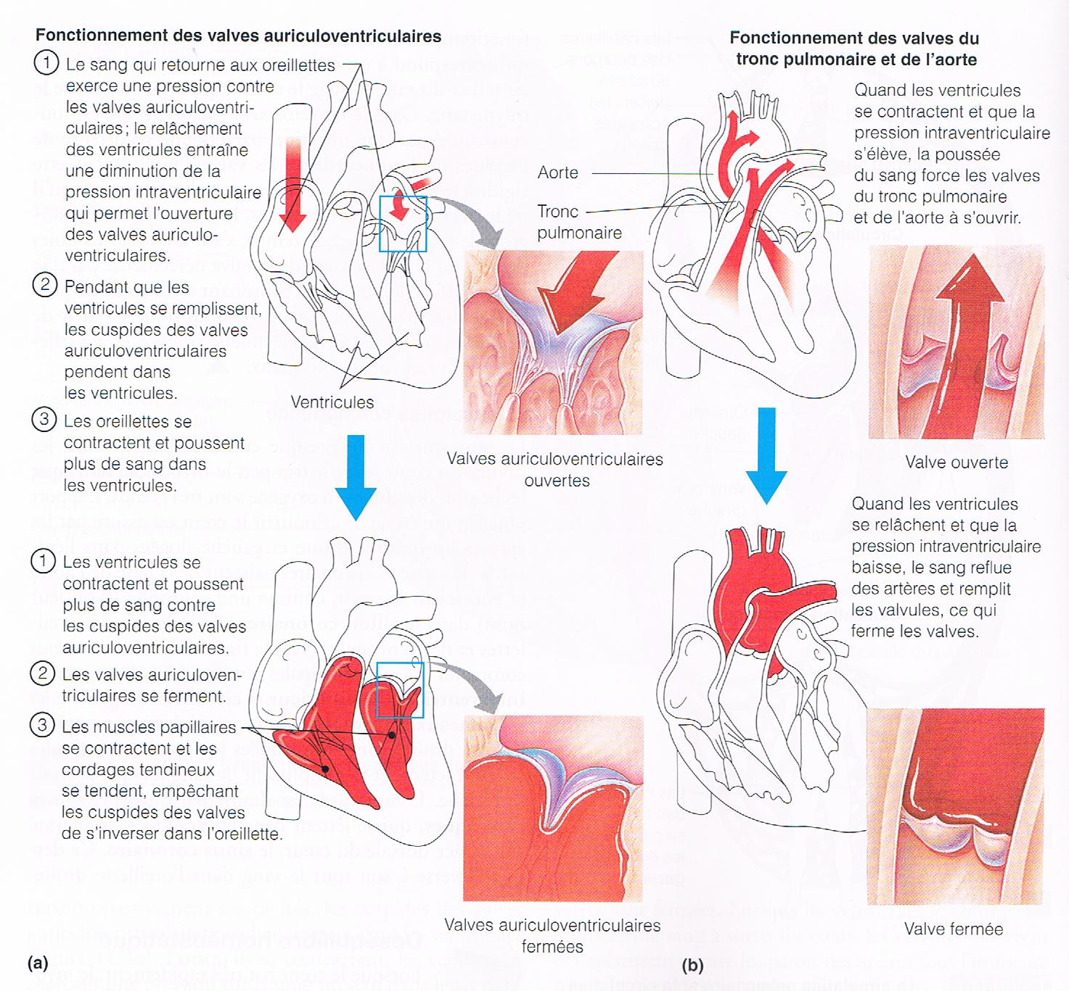
Les valves cardiaques
Pages 40-41
Sur quoi reposent l’ouverture et la fermeture des valves cardiaques ?
Notes:
Le rôle de chaque partie

Slide 36
La circulation coronarienne
Page 41
Pourquoi le cœur doit-il être vascularisé?

Slide 37
La circulation coronarienne
Page 41
Pourquoi le cœur doit-il être vascularisé?
- Recevoir de l’O₂ et du glucose → ?
Notes:
Le cœur utilise pour son propre fonctionnement 1/20 de la totalité (5l) du sang pompé par minute

Slide 38
La circulation coronarienne
Page 41
Pourquoi le cœur doit-il être vascularisé?
- Recevoir de l’O₂ et du glucose → ENERGIE
Notes:
Le cœur utilise pour son propre fonctionnement 1/20 de la totalité (5l) du sang pompé par minute

Slide 39
La circulation coronarienne
Pages 38 / 41

Slide 40
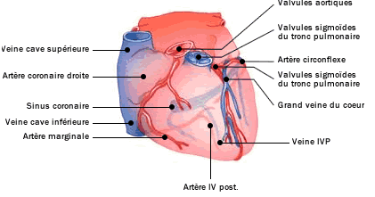
La circulation coronarienne
Notes:
Le cœur utilise pour son propre fonctionnement 1/20 de la totalité (5l) du sang pompé par minute

